Slide 1


АБАЙ АТЫНДАҒЫ ҚАЗАҚ ҰЛТТЫҚ ПЕДАГОГИКАЛЫҚ УНИВЕРСИТЕТІ
Дәріс 1. Кіріспе. Өнеркәсіп географиясы пәнінің мақсаты мен міндеті. Пәннің зерттеу әдістері мен негізгі теориялары

Slide 2

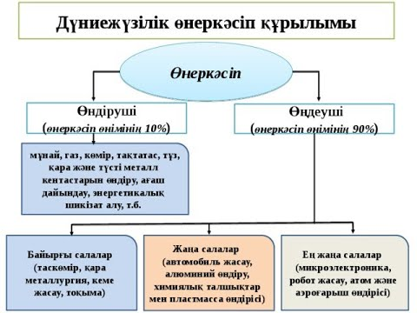

«Өнеркәсіп географиясы» пәні еліміздің жоғары оқу орындарының жаратылыстану-ғылыми бағытында кәсіби білікті географ мамандарды даярлаудағы таңдау компонентіндегі оқу пәндерінің бірі болып табылады. Курстың мазмұны жоғары оқу орындарының студенттеріне, география мамандары мен география пәнінің мұғалімдеріне, әдіскерлеріне өнеркәсіп саласының географиясы бойынша білімді тереңдетуге негіз болады.

Slide 3
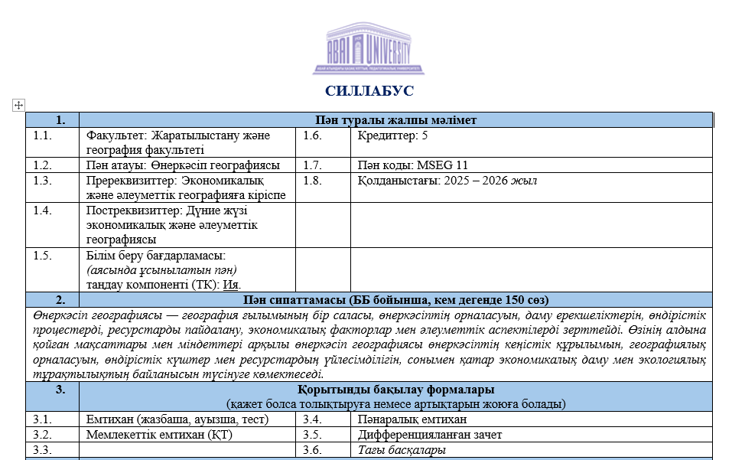
«Өнеркәсіп географиясы» пәнінің мазмұны жоғарыда аталған мамандықтың Қазақстан Республикасының мемлекеттік жалпыға міндетті білім стандартына толық сәйкестендірілген. «Өнеркәсіп географиясы» пәні білім алушылардың «Экономикалық және әлеуметтік географияға кіріспе» оқу курсынан алған білімдеріне сүйене отырып, «Дүние жүзінің экономикалық және әлеуметтік географиясы» және «Қазіргі дүние географиясы» курстарымен қатар оқытылу арқылы, олардың экономикалық білімі мен дүниетанымын кеңейте түсуге, экономикалық және экологиялық ойлаудың негізін қалауға мүмкіндік береді.

Slide 4
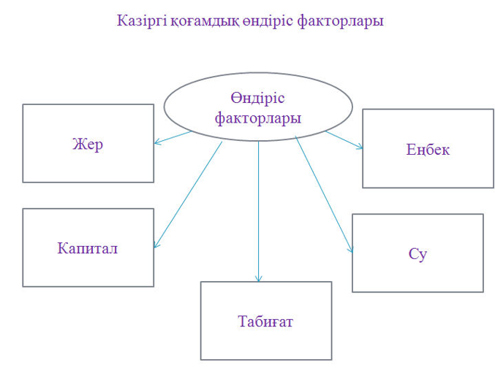
Бүгінгі таңда Қазақстан өз тәуелсіздігінің 35 жылдығына аяқ басып келеді. 1991 жылдан бастап, өзінің стратегиялық мақсаттары етіп тұрақтылық пен табысты таңдап алып, әрі жаңа кезең үшін дамудың жаңа бағдарламаларын құра отырып, еліміз алға қарай қарыштап қадам басуда.
Осылардың куәсі ретінде ел экономикасының жиынтық көрсеткіші табылады. 1994 жылы жан басына шаққандағы жалпы ішкі өнім (ЖІӨ) 1000 доллардан сәл асатын еді. Ал, Халықаралық валюталық қор есебі бойынша 2007 жылдың ортасына қарай ол 10 еседен аса өсті және ол 11,5 мың Америка Құрама Штаттары долларынан асып түсті (сатып алу қабілеті бойынша).

Slide 5
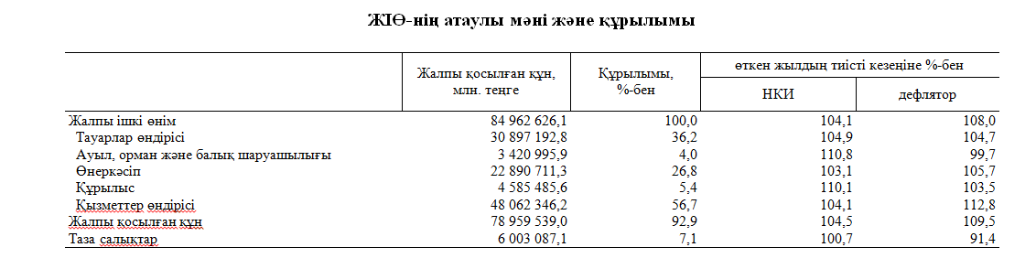
Әлемдік тәжірибе өз тәуелсіздігінің алғашқы 20 жылы шамасында бір де бір елдің осындай нәтижеге қол жеткізбегендігін көрсетіп отыр. Мысалға, Оңтүстік Кореяның егеменді дамуының алғашқы жиырма жылдығындағы жан басына шаққандағы жалпы ішкі өнімі 3 есе, Малайзиянікі - 2 есе, Сингапурдікі - 4 есе, Венгриянікі - 5 есе, Польшанікі - 4 есе ғана өскен.

Slide 6
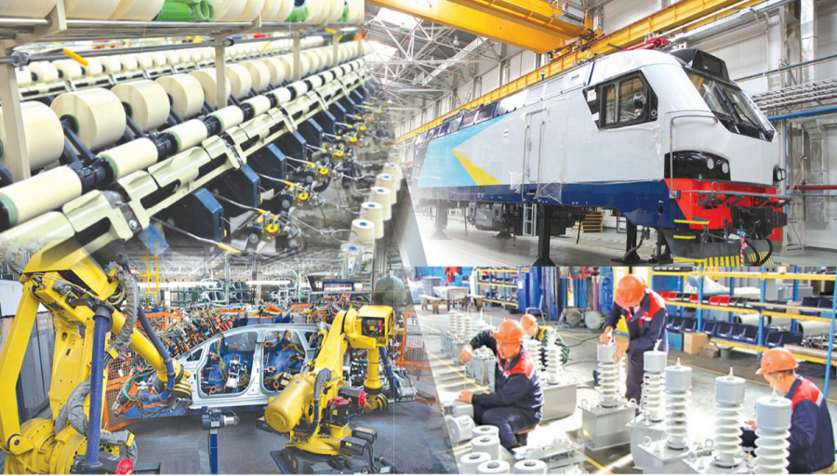
Елде индустриалдық-инновациялық дамудың Мемлекеттік бағдарламасы табыспен жүзеге асырылды. Оны жүзеге асырудың бірінші жылының нәтижесінде пайдалануға 152 кәсіпорын берілді, тұрақты жұмыспен 24 мыңға жуық қазақстандық қамтамасыз етілді. Ел бойынша барлығы шамамен 800 әртүрлі өндірістер құрылған.

Slide 7
Өнеркәсіп географиясы - өз кезегінде әлеуметтік-экономикалық географияның негізгі буыны бола отырып, табиғат пен қоғамды өзара тығыз байланыста қарастыратын кешенді сала. Оның әдіснамалық негізі материалистік диалектика болып табылады. Аумақтық әлеуметтік-экономикалық жүйелерді зерттеу барысында, ол өз кезегінде әлеуметтік-экономикалық географияның құрамдас бөлігі ретінде бірқатар ғылыми әдістерді пайдаланады. Төменде оның негізгілеріне тоқталамыз:
Бағдарламалық-мақсаттық әдіс нарықтық қатынастар жағдайларында жұмыстың барлық кезеңдерін (нақтылы мәліметтерді жинаудан, аумақтық жүйелердің қасиеттерін бағалаудан, олардың қызмет атқаруының заңдылықтарын анықтаудан, дамуын болжаудан бастап, аумақтық жүйелердің өзгеруімен байланысты жобаларды сараптауға дейін) қамтиды, сонымен қатар жекелеген салалар мен аумақтар бойынша кешенді бағдарламалар жасап шығару үшін маңызды мәнге ие.
Жүйелі талдау әдісі өз кезегінде аумақтық жүйелердің әрқайсысын жан-жақты, оның сыртқы және ішкі байланыстарын зерттей отырып, бұл нарықтық қатынастар қалыптасуы барысында аймақтардың егемендігі жағдайларында, әсіресе, маңызды болып отырғанындай, елдің шаруашылық кешені жүйесінің біртұтастығын қарастырады.
Тепе-теңдік(баланс) әдісі өндіріс көлемдерін аймақтың ресурстарының алуан түрлерімен байланыстыруға және қажетті пропорциялар орнатуға мүмкіндік беріп отырады.

Slide 8
Статистикалық әдістер әлеуметтік-экономикалық құбылыстардың аумақтық аспектілерін сипаттайтын алуан түрлі сандық, мөлшерлік ақпаратты өңдеу және талдау үшін қызмет атқарады.
Картографиялық әдіс аумақтық экономикалық-географиялық процестерді және елдер мен жекелеген аймақтар қимасында шаруашылық пен халықты орналасу ерекшеліктерін танып-білу үшін қажет. Ол процестер мен құбылыстардың уақыттық кесіндісін де, олардың даму ырғағын (динамикасын) да көрнекі түрде көрсетуге мүмкіндік береді.
Экономикалық-математикалық үлгілеу әдісі әртүрлі бастапқы мәліметтер жүйелерінің аясында өте ыңғайлы нұсқасын есептеп шығуға және оның ең оңтайлысын (өндірістің мол өнімі жағдайында шығындардың аз болуы) таңдап алуға мүмкіндік береді.
Салыстырмалы-географиялық әдіс бірқатар аумақтық бірліктерді математикалық тәсілдердің көмегімен салыстырып қарауға мүмкіндік беріп отырады.
Тарихи әдіс жалпылама және ерекше тарихи құбылыстардағы салыстырудың көмегімен олардың дамуының негізгі тенденцияларын анықтайды.

Slide 9
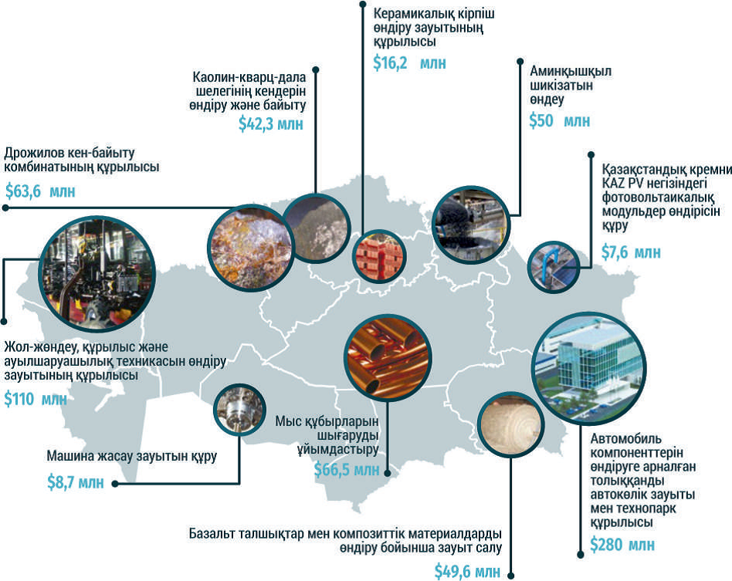
Өнеркәсіп географиясының негізгі міндеттері:
-өнеркәсіптің аумақтық ұйымдастырылуын жетілдіру жолдарын;
-өнеркәсіп салаларының аса ұтымды орналастырылуын;
-жекелеген аймақтың және жалпы бүкіл елдің дамуының тиімділігін арттырудың болашағын негіздеу болып табылады.

Slide 10
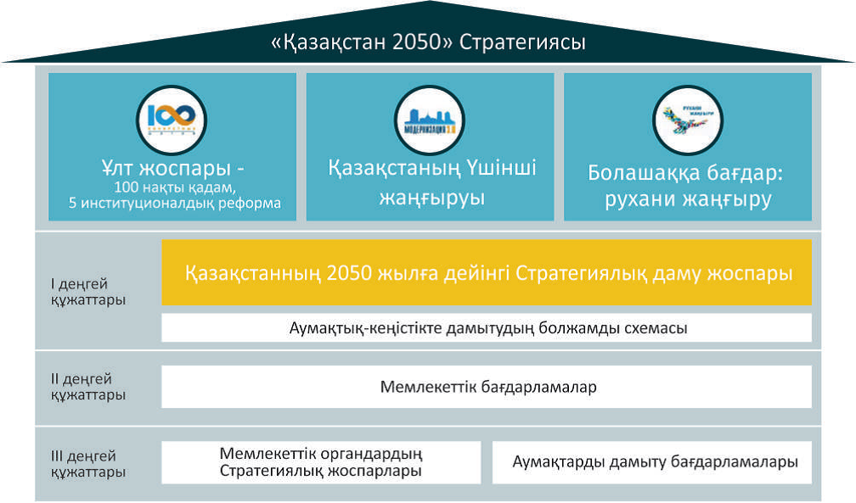

Slide 11
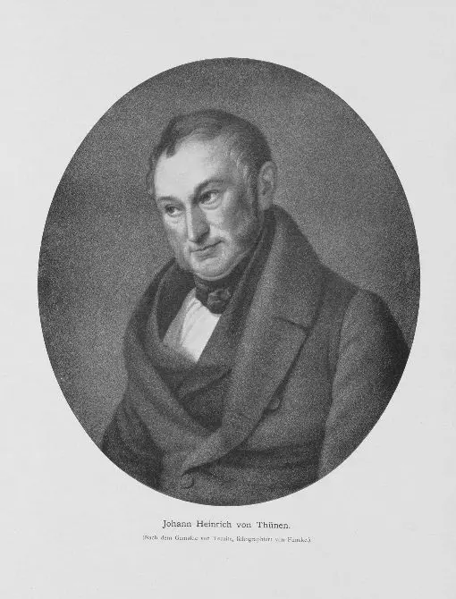
Шаруашылықты орналастырудың теориялық концепцияларын қалыптастырудың басталуын әдетте 1826 жылы неміс ғалымы Й.Тюненнің «Оқшауланған мемлекеттің өзінің ауыл шаруашылығы мен ұлттық экономикаға қатысы» атты кітабының жарық көруімен байланыстырады. Осы іргелі еңбек ауыл шаруашылығы өндірісін орналастырудың жалпы заңдылықтарын анықтауға арналған болатын.
Й.Тюнен осының шеңберінде орталық қала – ауыл шаруашылығы өнімдерін сатудың және елді өнеркәсіп тауарларымен қамтамасыз етудің жалғыз ғана нарығы бар абстрактылы, қалған әлемнен экономикалық тұрғыдан оқшауланған мемлекетті қарастырады.

Slide 12
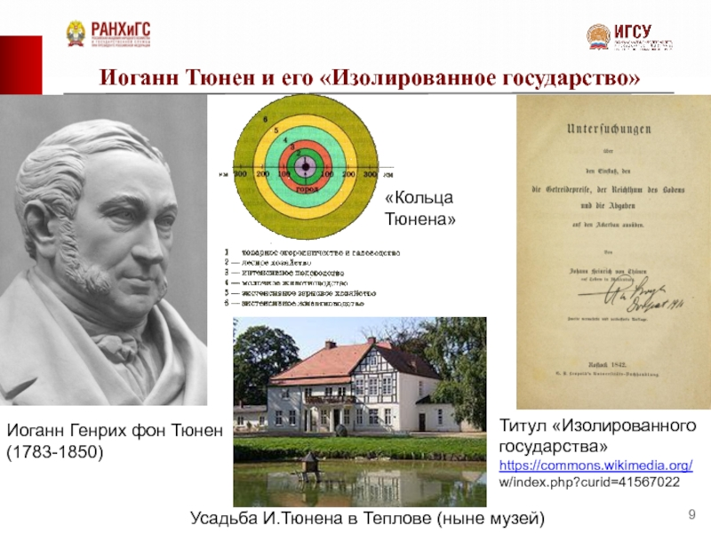
Кеңістіктің кез-келген нүктесінде әрбір өнімнің бағасы оның қаладағы бағасынан жүктің салмағына және оны тасымалдау қашықтығына орай теңдестірілген күйде қабылданатын көлік шығындарының мөлшеріне байланысты болып келеді. Осы қағиданың негізінде Й.Тюнен ауыл шаруашылығы өндірісін орналастырудың оңтайлы сұлбасы – бұл ауыл шаруашылығының әртүрлі мамандану аймақтары болып табылатын, орталық қаланың маңындағы, әртүрлі диаметрдегі шоғырланған белгілеулер жүйесі екендігін дәлелдейді.

Slide 13
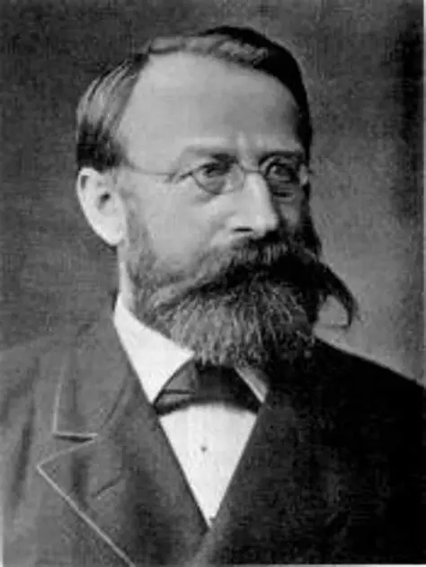
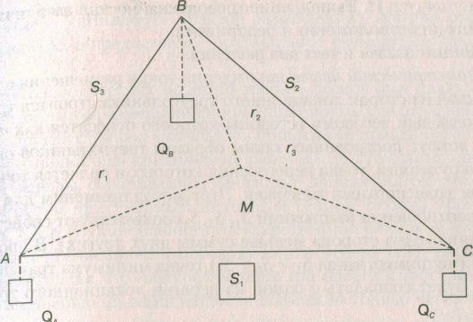
Өзге неміс ғалымы В.Лаунхард жеке өнеркәсіп кәсіпорнының шикізат көздеріне және өнімді сату нарықтарына қатысты оңтайлы орналастырылуын зерттеді (1882). Й.Тюнендегі секілді, В.Лаунхардта өндірісті орналастырудың шешуші факторы болып көлік шығындары табылады. Өндірістік шығындар зерттеліп отырған аумақтың барлық нүктелері үшін тең етіп қабылданады. Кәсіпорынды оңтайлы орналастыру орны тасымалданатын жүктердің салмағына және қашықтыққа байланысты болады.

Slide 14
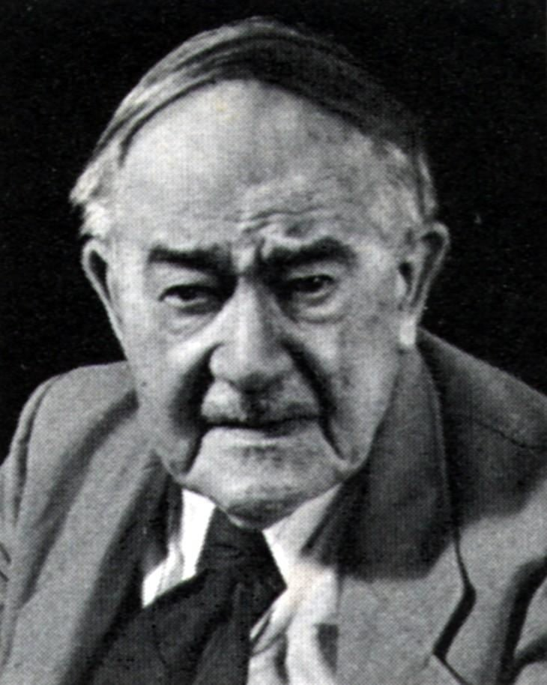
Өндірісті орналастыру теориясына неміс экономисі А.Вебер үлкен үлес қосты. Өзінің 1909 жылы жарияланған «Өнеркәсіпті орналастыру туралы: штандорттың таза теориясы» атты жұмысында ол, одан бетер ортақ оңтайландыру міндетін: тек көлік шығындарын ғана емес, өндірістің жалпы шығындарын төмендету (азайту) міндетін қоя отырып, көлік шығындарына қосымша, теориялық талдауға өндірісті орналастырудың жаңа факторларын енгізеді. А.Вебер өндірісті орналастыру факторларының олардың әсер етуі, ортақтық дәрежесі және көрініс табуы бойынша егжей-тегжейлі жіктемесін жасап шығарды. Орналастырудың негізгі факторы деп ол шаруашылық қызмет, іс-әрекет үшін оның орналасуына байланысты анықталатын экономикалық пайданы атайды.

Slide 15
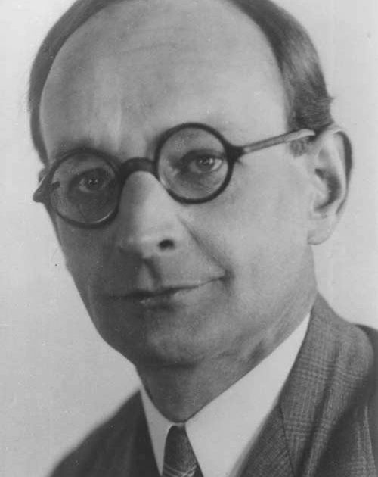
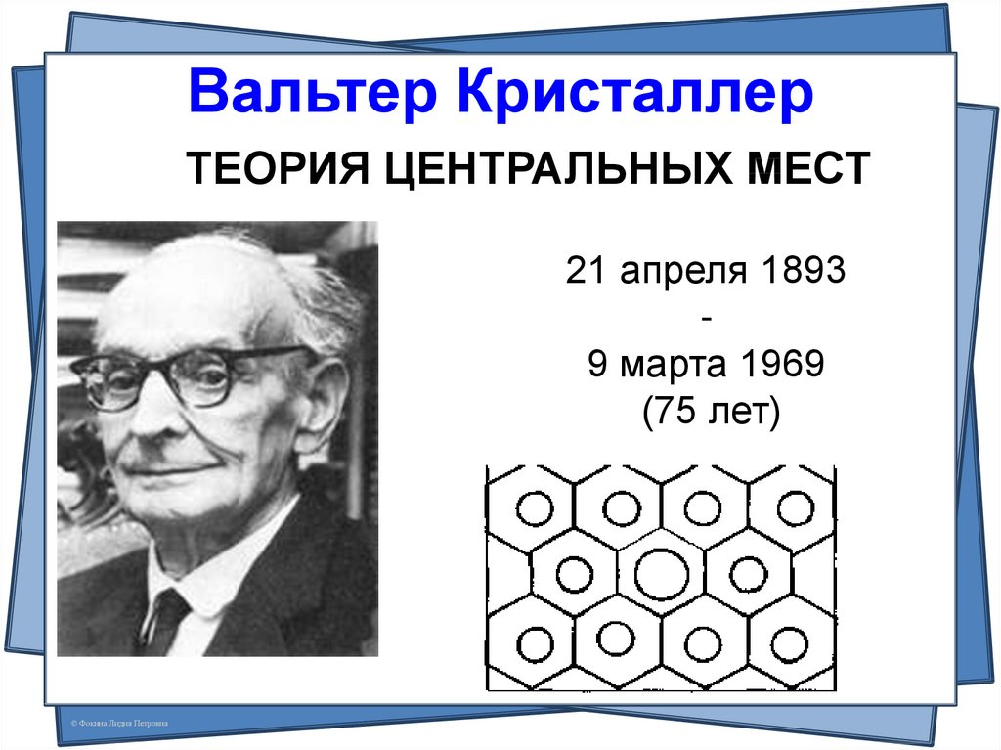
В.Кристаллер елді мекендер жүйесінің (орталық орындардың) нарықтық кеңістіктегі функциялары мен орналастырылуы туралы теория жасап шығарды. Оның негізгі қағидалары 1933 жылы «Оңтүстік Германиядағы орталық орындар» кітабында жарияланды. Автор халықтың біртекті аумақта орналастырылуының бірқалыптылығы шартын негізге алды. Бұл жағдайда аумақ осында халық өнім сатып алуға келетін орталық қаланың өнім сату аймағы болып табылатын дұрыс алтыбұрыштарға бөлінеді. Өнім сатуды осылайша ұйымдастырған кезде сатып алушылардың сапар шегулерінің орташа қашықтықтарын минималдандыру қамтамасыз етіледі. В.Кристаллердің үлгісі орталық орындардың сатылы иерархиясын (шағын, орташа, ірі және аса ірі) қарастырады. Осыған сәйкес функциялардың әртүрлі дәрежедегі, әртүрлі шамадағы қызмет көрсету орталықтары бойынша дифференциациялануы жүріп отырады.

Slide 16
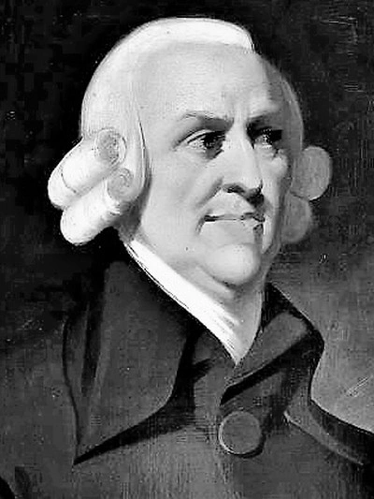
А.Смит және Д.Рикардо сауда негізінде халықаралық аумақтық еңбек бөлінісін зерттеді. А.Смит қандай да бір ел, қандай да бір тауар өндіру үшін осыларға ие болып отыратын абсолюттік басымдылықтар теориясын алға тартты. Абсолюттік басымдықтар емес, елдердің халықаралық аумақтық еңбек бөлінісінде елдердің мамандануы кезінде дәл осылар негізгі болып табылады деп сендіре отырып, Д.Рикардо бұл теорияны салыстырмалы басымдықтармен толықтырды. Ол барлық тауарлар бойынша жоғарырақ өндірістік шығындарға ие болып отырған елдердің өзінің «шығындардың айырмасына ойнаудың» арқасында, мамандану мен алмасудан ұтысқа ие бола алатындығын дәлелдеп шықты. Одан әрі швед ғалымдары Э.Хекшер мен Б.Олин, талдауға өндірістің негізгі өзара алмастырылатын факторларының (еңбектің, капиталдың, жердің және т.б.) арақатынасын енгізе отырып, А.Смит пен Д.Рикардоның теорияларын жетілдіре түсті.

Slide 17

Назарларыңызға рақмет!!!

